Slide 1
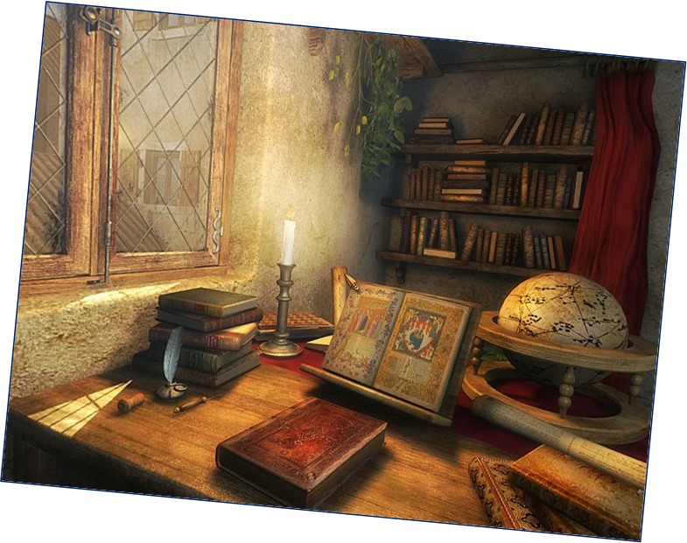
Предсказания в искусстве
Литература

Slide 2
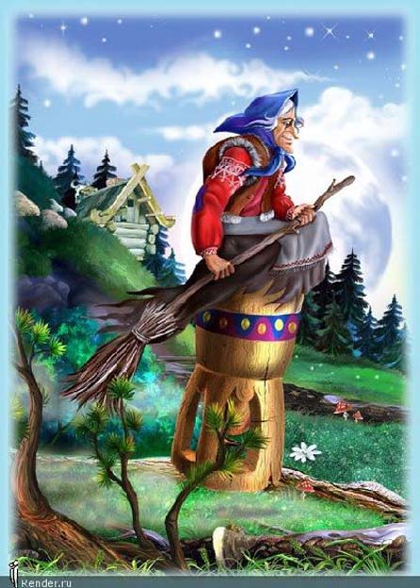
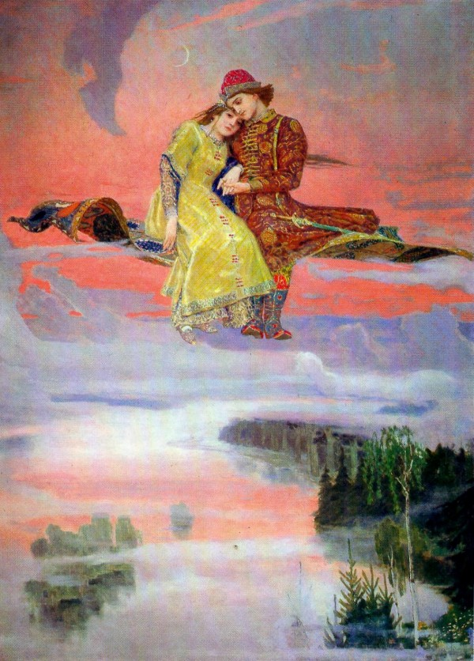
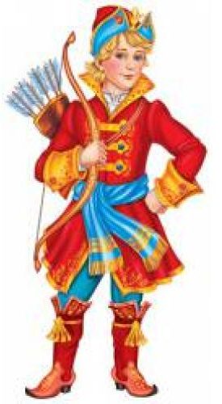
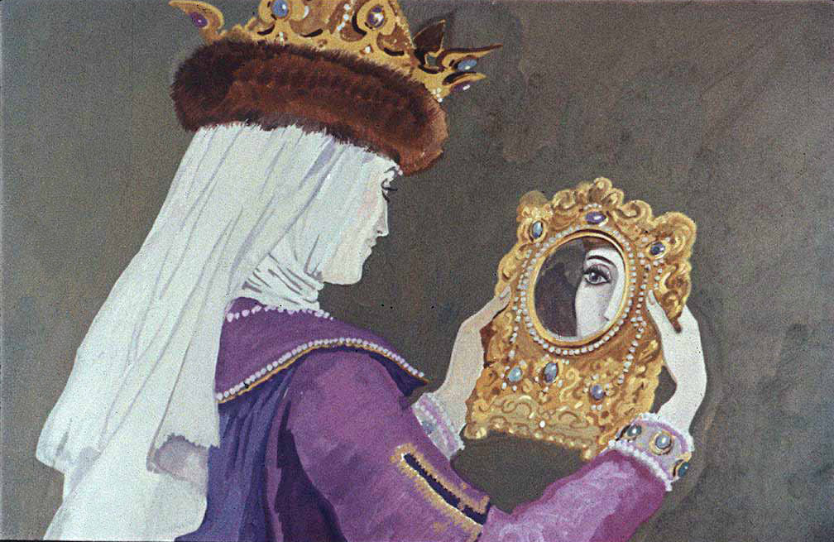
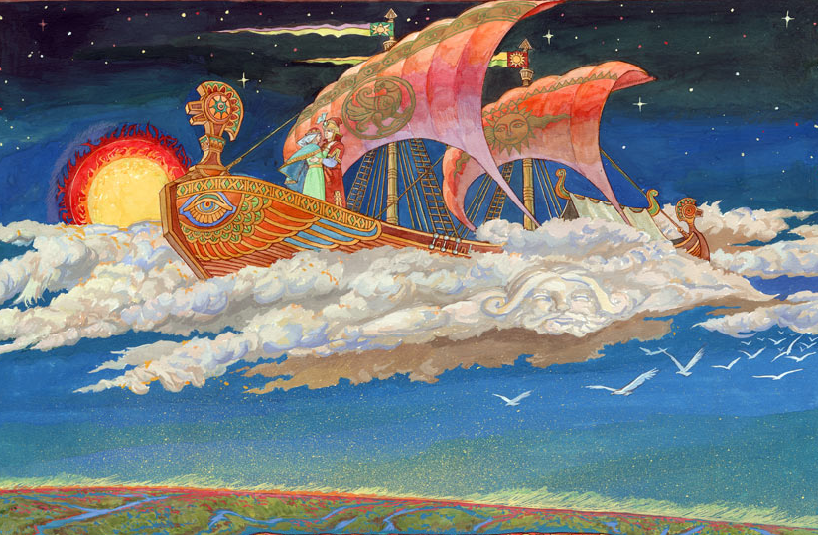
Русские народные сказки
Русский народ всегда верил в чудеса. Поэтому во всех наших сказках имеются волшебные предметы: сапоги-скороходы, скатерть-самобранка, ковер-самолет, чудо-зеркальце, летучий корабль и т.д.

Slide 3
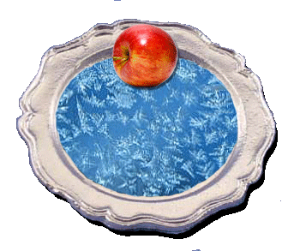
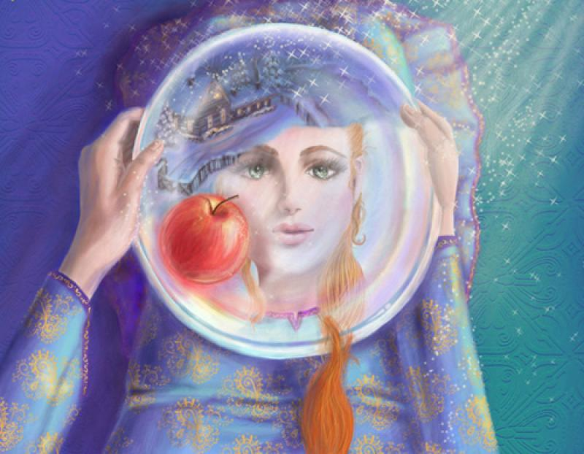
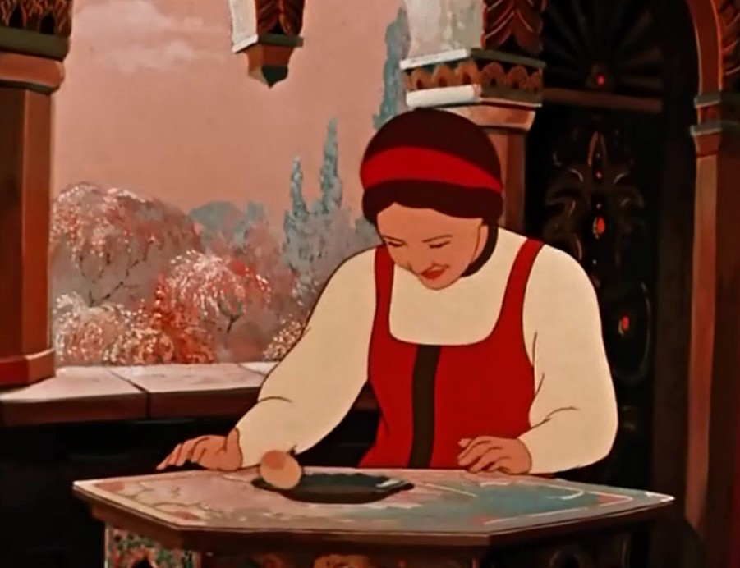

Серебряное блюдце с наливным яблочком могло показывать «города, поля, леса и моря, гор высоту и небес красоту, всю Русь-матушку»

Slide 4
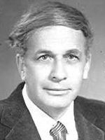
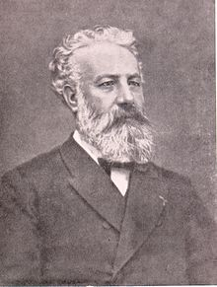
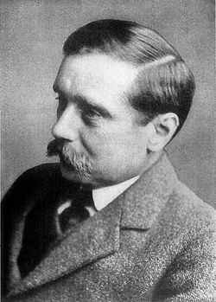
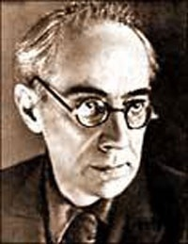
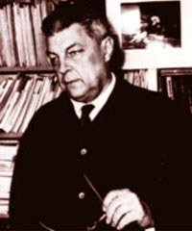
Писатели-мыслители, такие, как Верн, Уэллс, Лем, Альтов, Ефремов, Стэплдон, способны предвидеть будущее лучше, чем футурологи, астрологи и прочие пророки современности. Причина проста: авторы прогностической фантастики пишут о качественных скачках в развитии человечества. Они не движутся по кругу идей, как цирковая лошадь, подгоняемая кнутом воображения, — они выходят за пределы.
Можно выделить две группы писателей-фантастов. В первую включить авторов, которые цель своего творчества видели в том, чтобы представить, каким может стать будущее человечества. Во вторую группу — авторов, для которых фантастика лишь метод, антураж, фон для создания «сказания о человеке».
Авторами, относившимися к первой категории, были Александр Беляев, Генрих Альтов, Иван Ефремов (из советских писателей) и Жюль Верн, Герберт Уэллс, Хьюго Гернсбек, Олаф Стэплдон, Станислав Лем (из писателей западных).

Slide 5
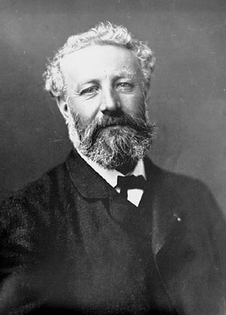

Жюль Габриэ́ль Верн
8 февраля 1828, Нант, Франция - французский географ и писатель, классик, один из основоположников научной фантастики. Член Французского Географического общества.
«С Земли на Луну» (1865)
«Путешествие к центру Земли» (1864)
«Вокруг Луны»(1869,
«20 000 льё под водой»(1870)

Slide 6
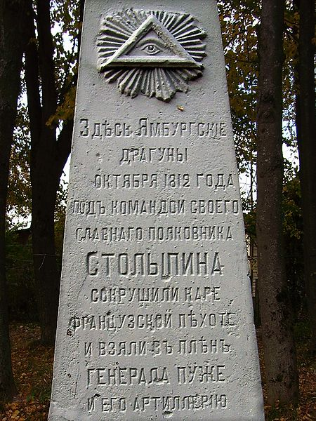
Люди, приписывающие поэтам способность предсказывать будущее, часто приводят стихотворение М.Ю. Лермонтова «Предсказание» (1830). В действительности это не пророчество о русской революционной смуте, а переживание тех тревожных и бедственных событий, которые принес Европе и России 1830 год. По южным и юго-восточным губерниям России прошли «холерные бунты». 3 июня 1830 года во время одного из них был убит губернатор Севастополя Н.А. Столыпин – родной брат бабушки Лермонтова.
В Польше вспыхнуло восстание, во Франции произошла революция. Это дало особое настроение 16-летнему поэту.
Он пытается спроецировать на Россию опыт кровавой Французской революции 1789–1794 годов. Важно обратить внимание, что в автографе стихотворения рядом с названием имеется авторская приписка: «Это мечта».

Slide 7
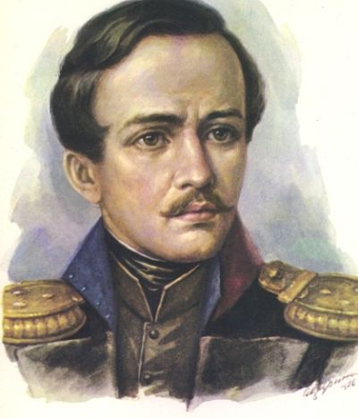
В поэтической ткани стихотворения хорошо видны нити прошлых исторических событий.
Настанет год, России черный год,
Когда царей корона упадет;
Забудет чернь к ним прежнюю любовь,
И пища многих будет смерть и кровь;
Когда детей, когда невинных жен
Низвергнутый не защитит закон;
Когда чума от смрадных, мертвых тел
Начнет бродить среди печальных сел,
Чтобы платком из хижин вызывать,
И станет глад сей бедный край терзать;
И зарево окрасит волны рек:
В тот день явится мощный человек,
И ты его узнаешь – и поймешь,
Зачем в руке его булатный нож:
И горе для тебя! – твой плач, твой стон
Ему тогда покажется смешон;
И будет все ужасно, мрачно в нем,
Как плащ его с возвышенным челом.

Slide 8
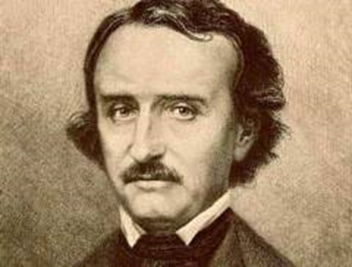
Эдгар По
19.01.1809 – 01.10.1849
Американский писатель, поэт, эссеист, литературный критик и редактор, представитель американского романтизма.
Создатель формы современного детектива и жанра психологической прозы.
Некоторые работы Эдгара По способствовали формированию и развитию научной фантастики.
«Повесть о приключениях Артура Гордона Пима» (1838)

Slide 9
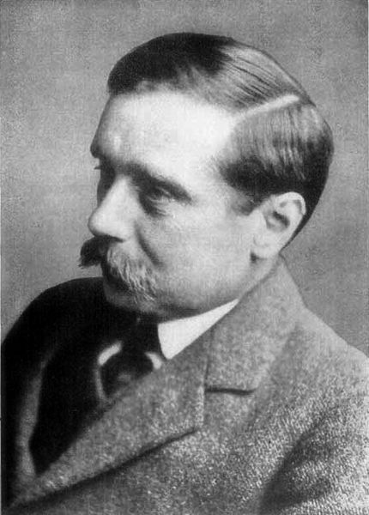

Герберт Уэллс
родился 21 сентября 1866 года в пригороде Лондона Бромли (графство Кент). На протяжении творческой жизни (с 1895) Уэллс написал около 40 романов и несколько томов рассказов, более десятка полемических сочинений по философской проблематике и примерно столько же работ о перестройке общества, две всемирные истории, около 30 томов с политическими и социальными прогнозами, более, 3 книги для детей и автобиографию.
В 1895 году Уэллс написал своё первое художественное произведение — роман «Машина времени» о путешествии изобретателя в отдалённое будущее.
«Война миров», «Человек-неведимка»

Slide 10
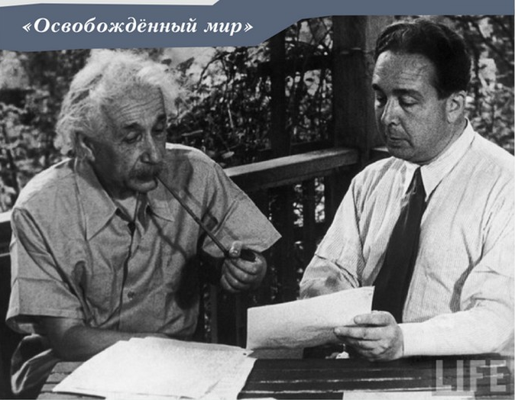
В 1914 году Герберт Уэллс написал свой пророческий роман «Освобожденный мир», в котором предсказал применение ядерного оружия массового поражения и неконтролируемые последствия этого шага. Уэллс-то писал просто поучительную историю о ядерном кошмаре и массовой смерти,
но, возможно, роман повлиял на развитие ядерного оружия. В 1932 году книгу прочитал физик Лео Силард, год спустя он разработал концепцию нейтронной цепной реакции, а 1943 году получил патент

Slide 11
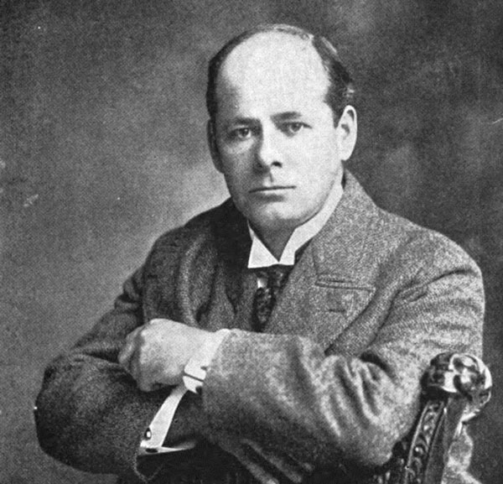
Морган Эндрю Робертсон
(1861 —1915)
Американский писатель в жанре фантастики.
Самым известным произведением Робертсона стала повесть, впервые изданная в 1898 году под названием «Тщетность» («Futility») , и переизданная с небольшими изменениями в 1912 году под названием «Тщетность, или крушение Титана».
В ней описывается последнее плавание корабля «Титан», считавшегося непотопляемым и затонувшего в третьем обратном рейсе, при попытке поставить рекорд скорости в пересечении Атлантического океана.

Slide 12
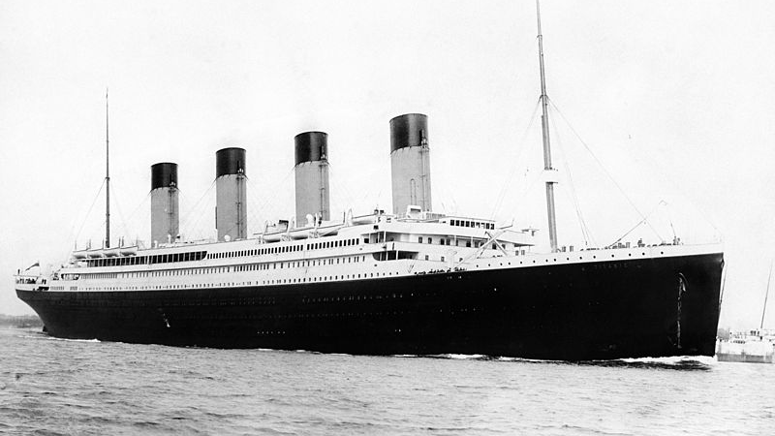
Известность «Тщетность» получила через 14 лет, когда в апреле 1912 года от столкновения с айсбергом затонул лайнер «Титаник».
почти полностью совпадают основные технические характеристики «Титана» Робертсона и реального «Титаника»,
время крушения (апрельская полночь),
причина крушения (предельная скорость в сложной ледовой обстановке и, как следствие, столкновение с айсбергом и сильные повреждения правого борта)
главная причина большого числа жертв (нехватка шлюпок из-за уверенности судовладельцев в непотопляемости судна).
«Титаник» выходит из Саутгемптона в первый и последний рейс 10 апреля 1912 года

Slide 13
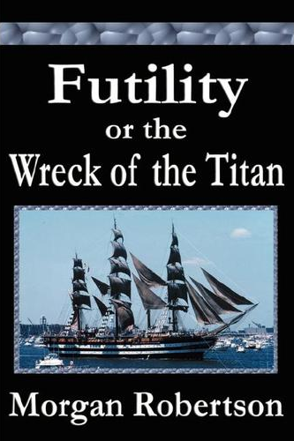
один из величайших пророков XX века…
С одной стороны, книга принесла своему автору небывалую популярность,
а с другой – он стал объектом ненависти со стороны пассажиров «Титаника» и родственников погибших. Для них Морган Робертсон был скорее антигероем. После катастрофы ему начали приходить сотни писем, в которых писателя проклинали вместе с его романом. Многие даже обвиняли его во всем случившемся.
Морган Робертсон умер в 1915 году, лишь на три года пережив "Титаник".

Slide 14
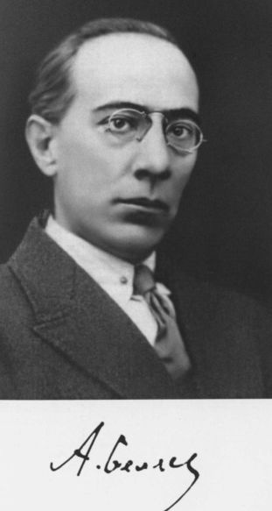
Алекса́ндр Рома́нович Беля́ев
(4 (16) марта 1884) — 6 января 1942) — советский писатель-фантаст, один из основоположников советской научно-фантастической литературы. Среди наиболее известных его романов: «Голова профессора Доуэля», «Человек-амфибия», «Ариэль», «Звезда КЭЦ» (КЭЦ — инициалы Константина Эдуардовича Циолковского) и многие другие (всего более 70 научно-фантастических произведений, в том числе 13 романов). Иногда его называют российским «Жюль Верном».

Slide 15
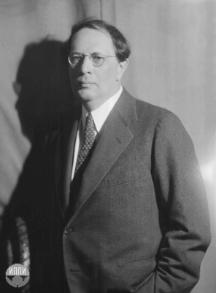

Алексе́й Никола́евич Толсто́й
(29 декабря 1882 (10 января1883), Николаевск, Самарская губерния, Российская империя — 23 февраля1945, Москва) — русский советский писатель и общественный деятель, граф. Автор социально-психологических, исторических и научно-фантастических романов, повестей и рассказов, публицистических произведений. («Гиперболоид инженера Гарина», «Аэлита»).

Slide 16
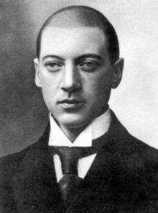
Н. Гумилев
Этими идеалами мужественного романтизма навеяны стихи, в которых поэт говорит о своей смерти. У необычного человека и смерть должна быть необычна. Но погибнуть в России в 1921 году не было делом необычным для человека, который не стремился приспособиться к той действительности. Николай Гумилев был арестован 3 августа 1921 года как участник заговора профессора географии Владимира Николаевича Таганцева (1889–1921). 24 августа 1921 года Петргубчека вынесла приговор замечательному поэту Николаю Гумилеву: «Гумилев Николай Степанович, 35 л., б. дворянин, филолог, член коллегии изд-ва ”Всемирная литература”, женат, беспартийный, бывший офицер. Участник Петроградской боевой контрреволюционной организации. Активно содействовал составлению прокламаций контрреволюционного содержания, обещал связать с организацией
в момент восстания группу интеллигентов, кадровых офицеров,
которые активно примут участие в восстании, получил от
организации деньги на технические надобности… Приговорить
к высшей мере наказания – расстрелу».
Из стихотворения «Я и Вы»:
И умру я не на постели,
При нотариусе и враче,
А в какой-нибудь дикой щели,
Утонувшей в густом плюще,
Чтоб войти не во всем открытый,
Протестантский, прибранный рай,
А туда, где разбойник, мытарь
И блудница крикнут: Вставай!
Из книги: «Африканская охота. Из путевого дневника»: «А ночью мне приснилось, что за участие в каком-то абиссинском дворцовом перевороте мне отрубили голову, и я, истекая кровью, аплодирую уменью палача и радуюсь, как все это просто, хорошо и совсем не больно».

Slide 17
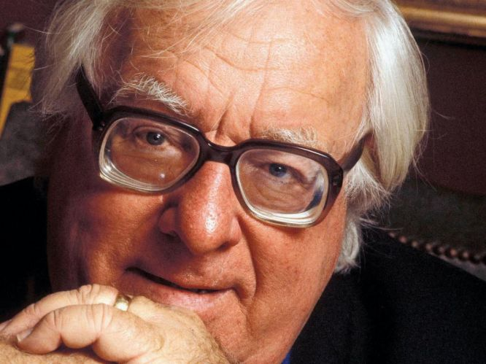
Рэймонд Дуглас Брэдбери
22.08.1920-05.06.2012
«Люди просят меня предсказывать будущее, а я хочу всего лишь предотвратить его»
Американский писатель, считается классиком научной фантастики, хотя значительная часть его творчества тяготеет к жанру фэнтези, притчи или сказки. За свою жизнь Брэдбери создал более восьмисот разных литературных произведений.
«451 градус по Фаренгейту»
«Марсианские хроники»
«Вино из одуванчиков»
«Вельд»

Slide 18

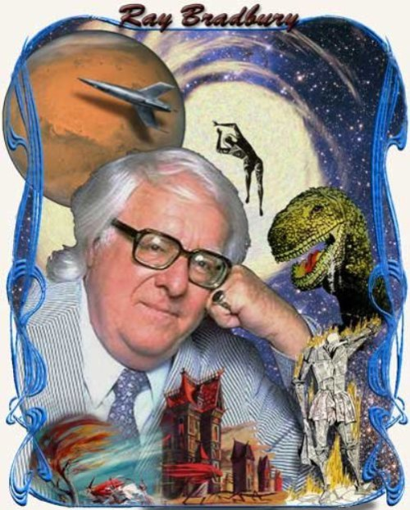
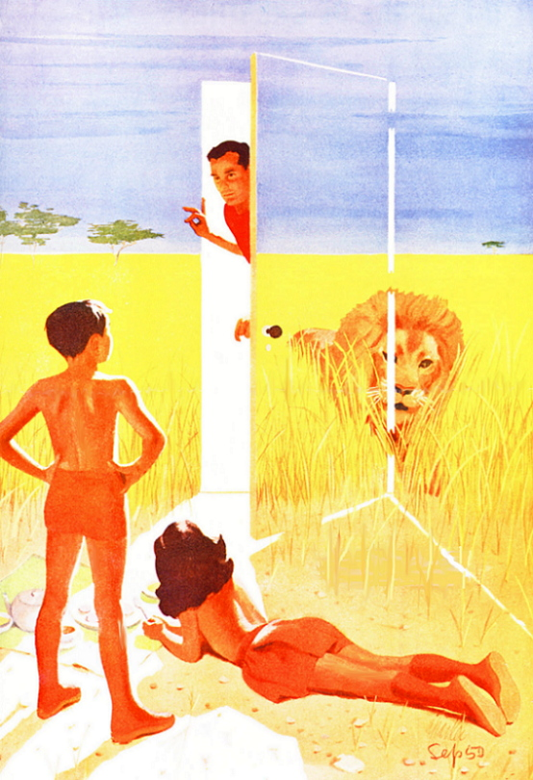

Slide 19
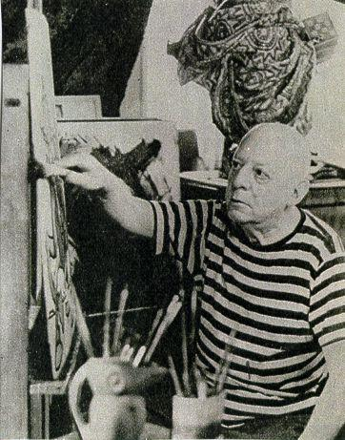
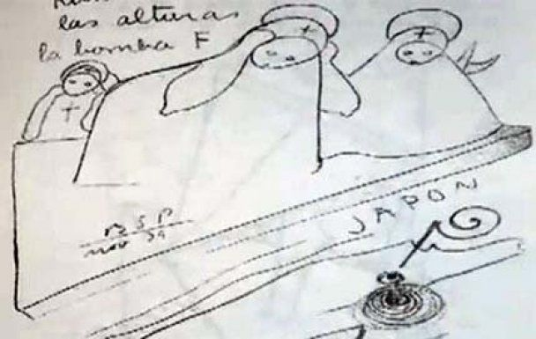
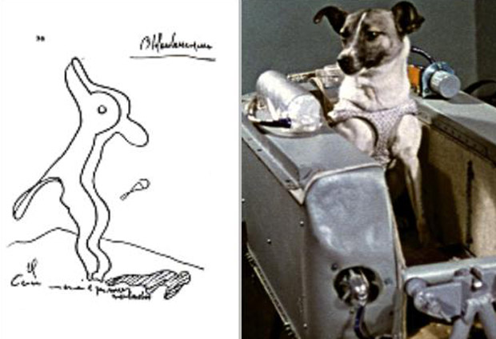
Бенжамин Парравичини
1898-1974
Аргентинский художник и скульптор

Slide 20



